Slide 1
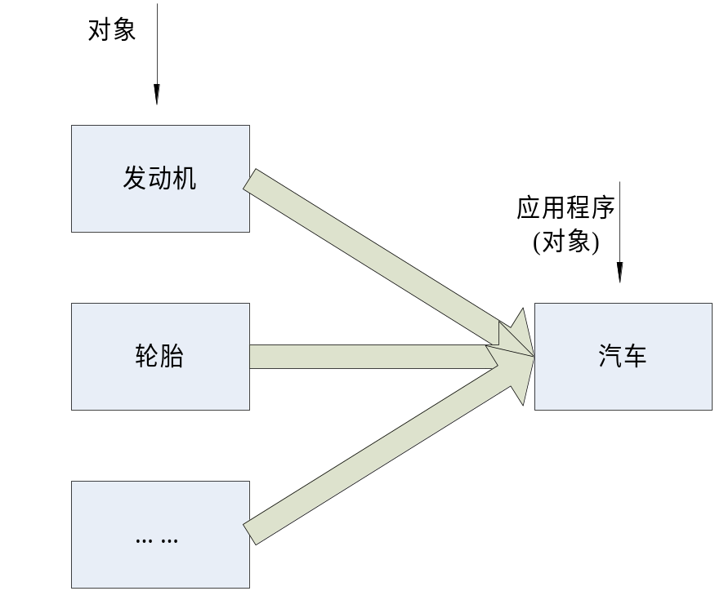
什么是面向对象？如何定义类并完成对象实例化？
什么是面向对象？
一辆汽车的构成可以由下图表示：

Slide 2
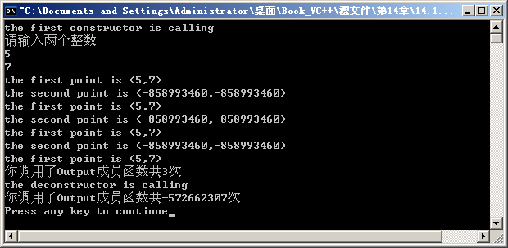
如何定义类？如何从类中实例化对象？
【范例14-1】类的使用。（该范例通过定义类、类的成员、类的构造函数和析构函数来系统说明类在具体程序中的使用。）

